Slide 1
영화 사이트 제작
이어진
https://github.com/leeeojin0915

Slide 2
p1
목표
꿈꾸던
목표
영화 예매
예매
포인트적립
영화 데이터 베이스 활용
현실..
로그인
회원가입
영화
상세정보

Slide 3
개발일정
11/22(일)
11/23(월)
11/24(화)
11/25(수)
11/26일(목)
11/26일(금)
11/26일(토)
11/26일(일)
기획
페이지구현
개발 코딩 및 테스트

Slide 4
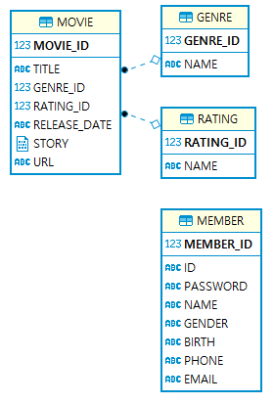
ERD & 클래스 관계도

Slide 5
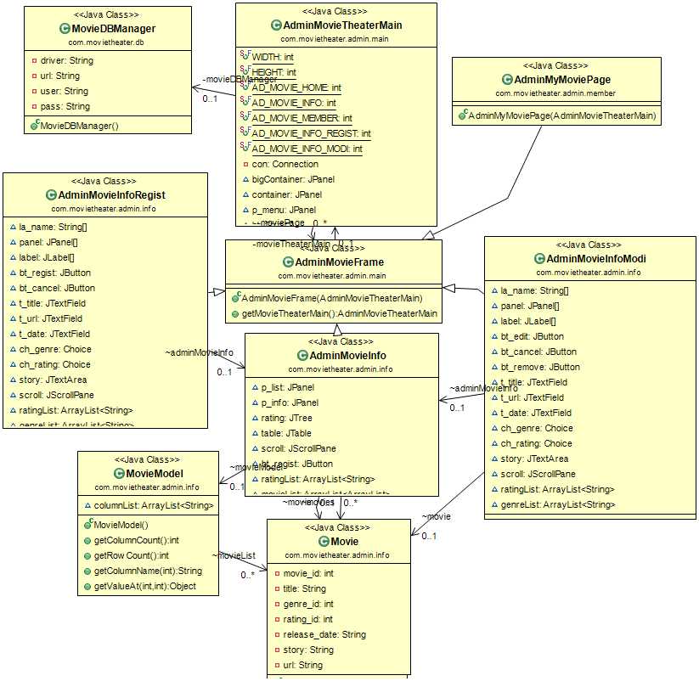
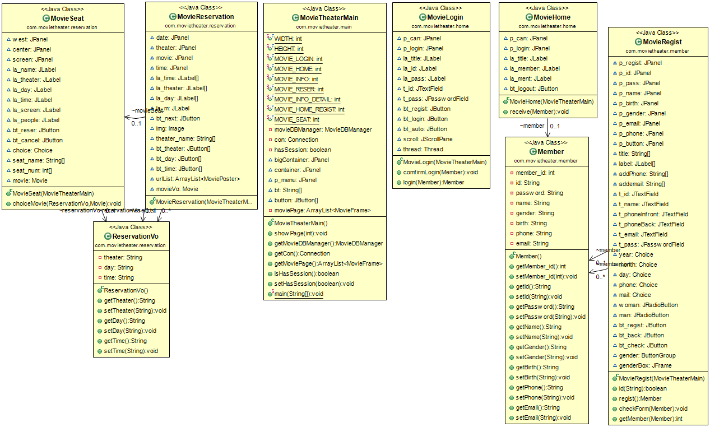
ERD & 클래스 관계도
메인 클래스
관리자 모드 클래스

Slide 6
느낀점
첫 개발 프로젝트 였는데 어떻게 기획하고 코드를 짜야 하나 많이 막막했습니다.
너무 큰 틀로만 기획을 하고 나니까 일주일동안 저 혼자서 할 수 있는 양은 아니었습니다.
그래도 기획하고 개발하면서 코드는 하나도 모르던 제가 로그인을 만들고
회원가입 창을 만들 수 있게 된 것에 대해 뿌듯함을 느꼈습니다
물론 완성도 못하고 기획 한 것에 많이 벗어나는 결과물 이지만
이 기회를 통해 다음 프로젝트는 어떻게 기획하고 개발해야 할 지 조금은 알게 되어
좋은 경험이었습니다.

